Slide 1
절주 웹사이트
컴퓨터정보과
2-C
201844075 노영단

Slide 2
지난주 계획
간단한 알고리즘 설계를 해오겠습니다.
웹 사이트의 디자인 구상을 해오겠습니다.

Slide 3
새로운 기능과 기능 보안
하루 권장 알코올 양에 따른 경고가 아닌 사용자마다 각각 등록한 목표 주량에 따른 경고
음주로 인해 발생할 수 있는 범죄행위같은 좋지않은 행동을 알려준다.
전날 목표량을 넘었다면 사용자가 설정한 시간에 원하는 문자로 알림을 보내준다.(다른 기능들이 다 구현된다면 만들기)

Slide 4
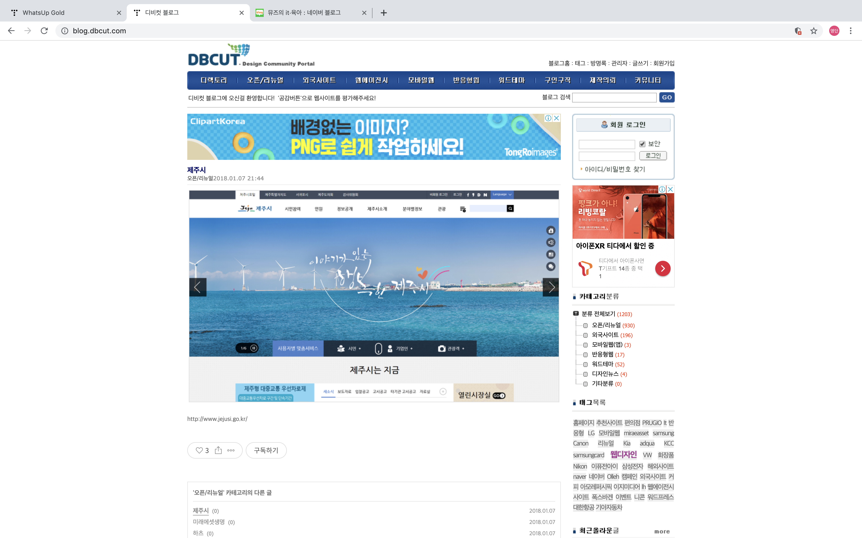
웹 디자인(참고 사이트)
신규 오픈한 국내외 웹사이트를 소개 평가하는 웹디자이너 커뮤니티입니다.

Slide 5
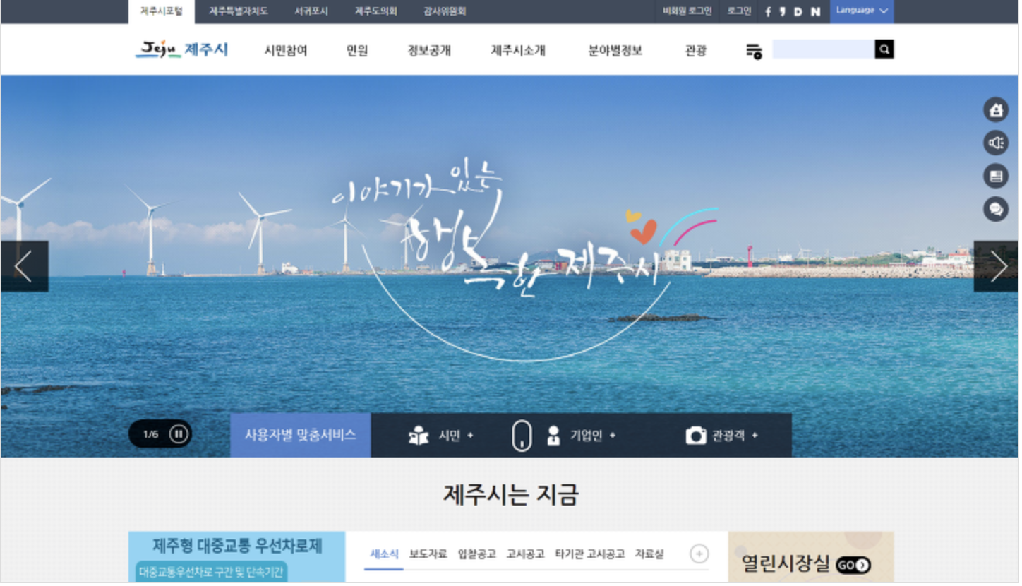
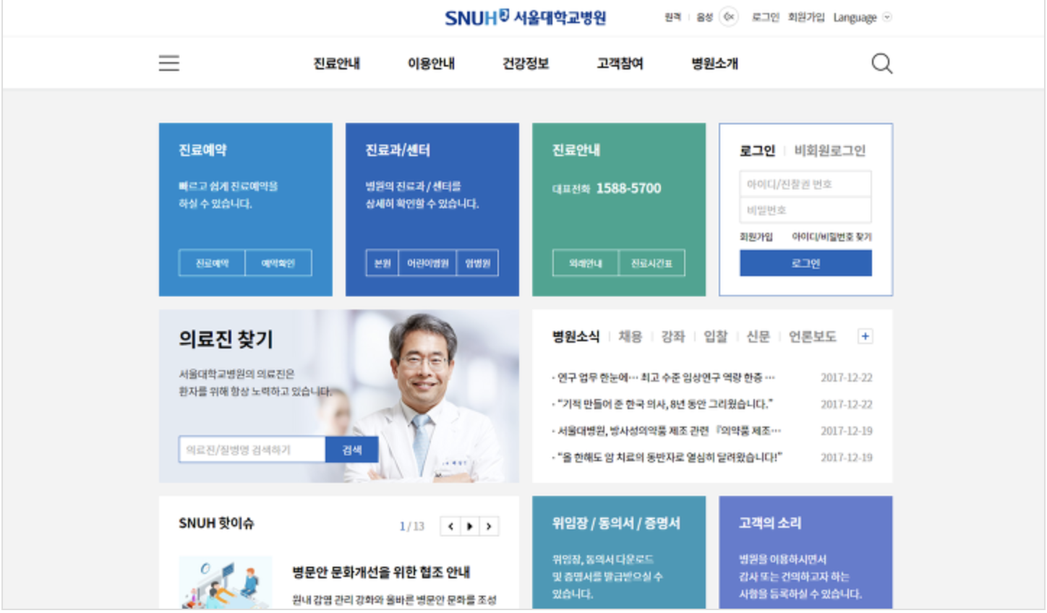
웹 디자인(참고 사이트)

Slide 6
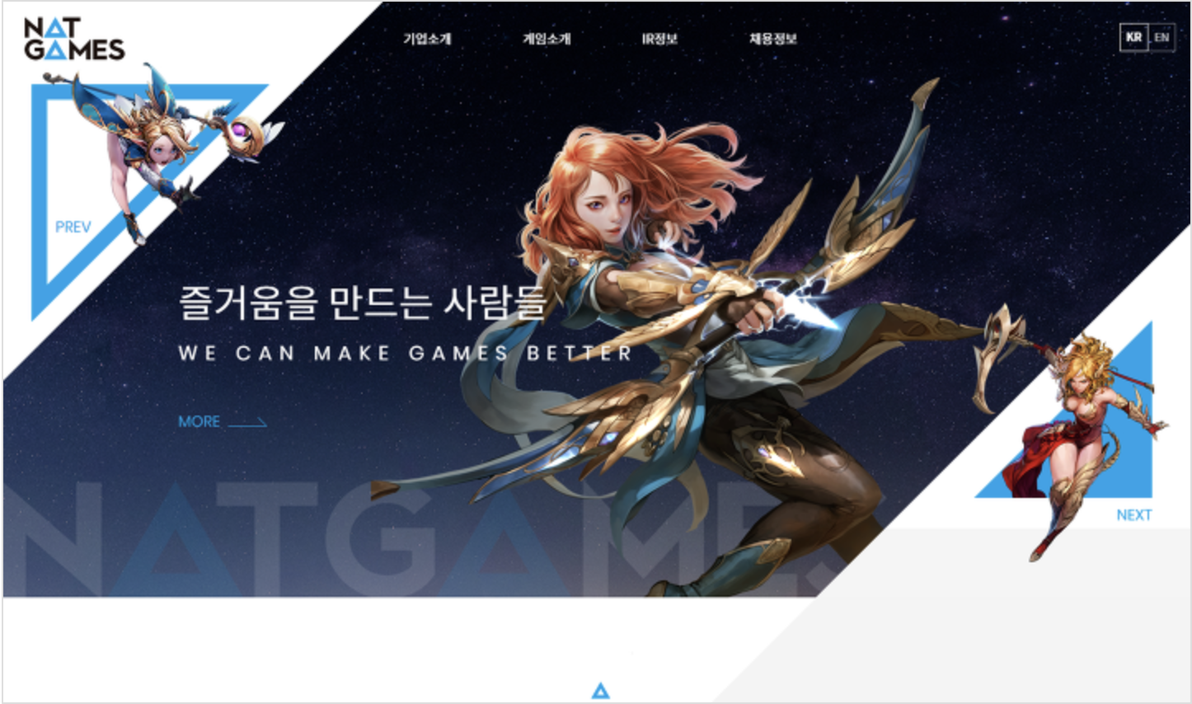

웹 디자인(참고 사이트)

Slide 7

웹 디자인(메인 페이지)
Drink in moderation
Drink in moderation은 절주를 지향하는 사이트 입니다.

Slide 8
웹 디자인(메인 페이지)
Log in
Diary
Drink in moderation
Drink in moderation은 절주를 지향하는 사이트 입니다.
disease
A drunken accident
Alternative drink

Slide 9
웹 디자인(설정 페이지)
:
절제 목표 음주량을 등록해 주세요.
전날 음주량을 초과했다면 알림을 받으시겠습니까?
알림 문구를 지정해 주세요.
알림 시간을 지정해 주세요.

Slide 10
웹 디자인(로그인 페이지)
Sign In
ID
PASSWORD
Sign In

Slide 11
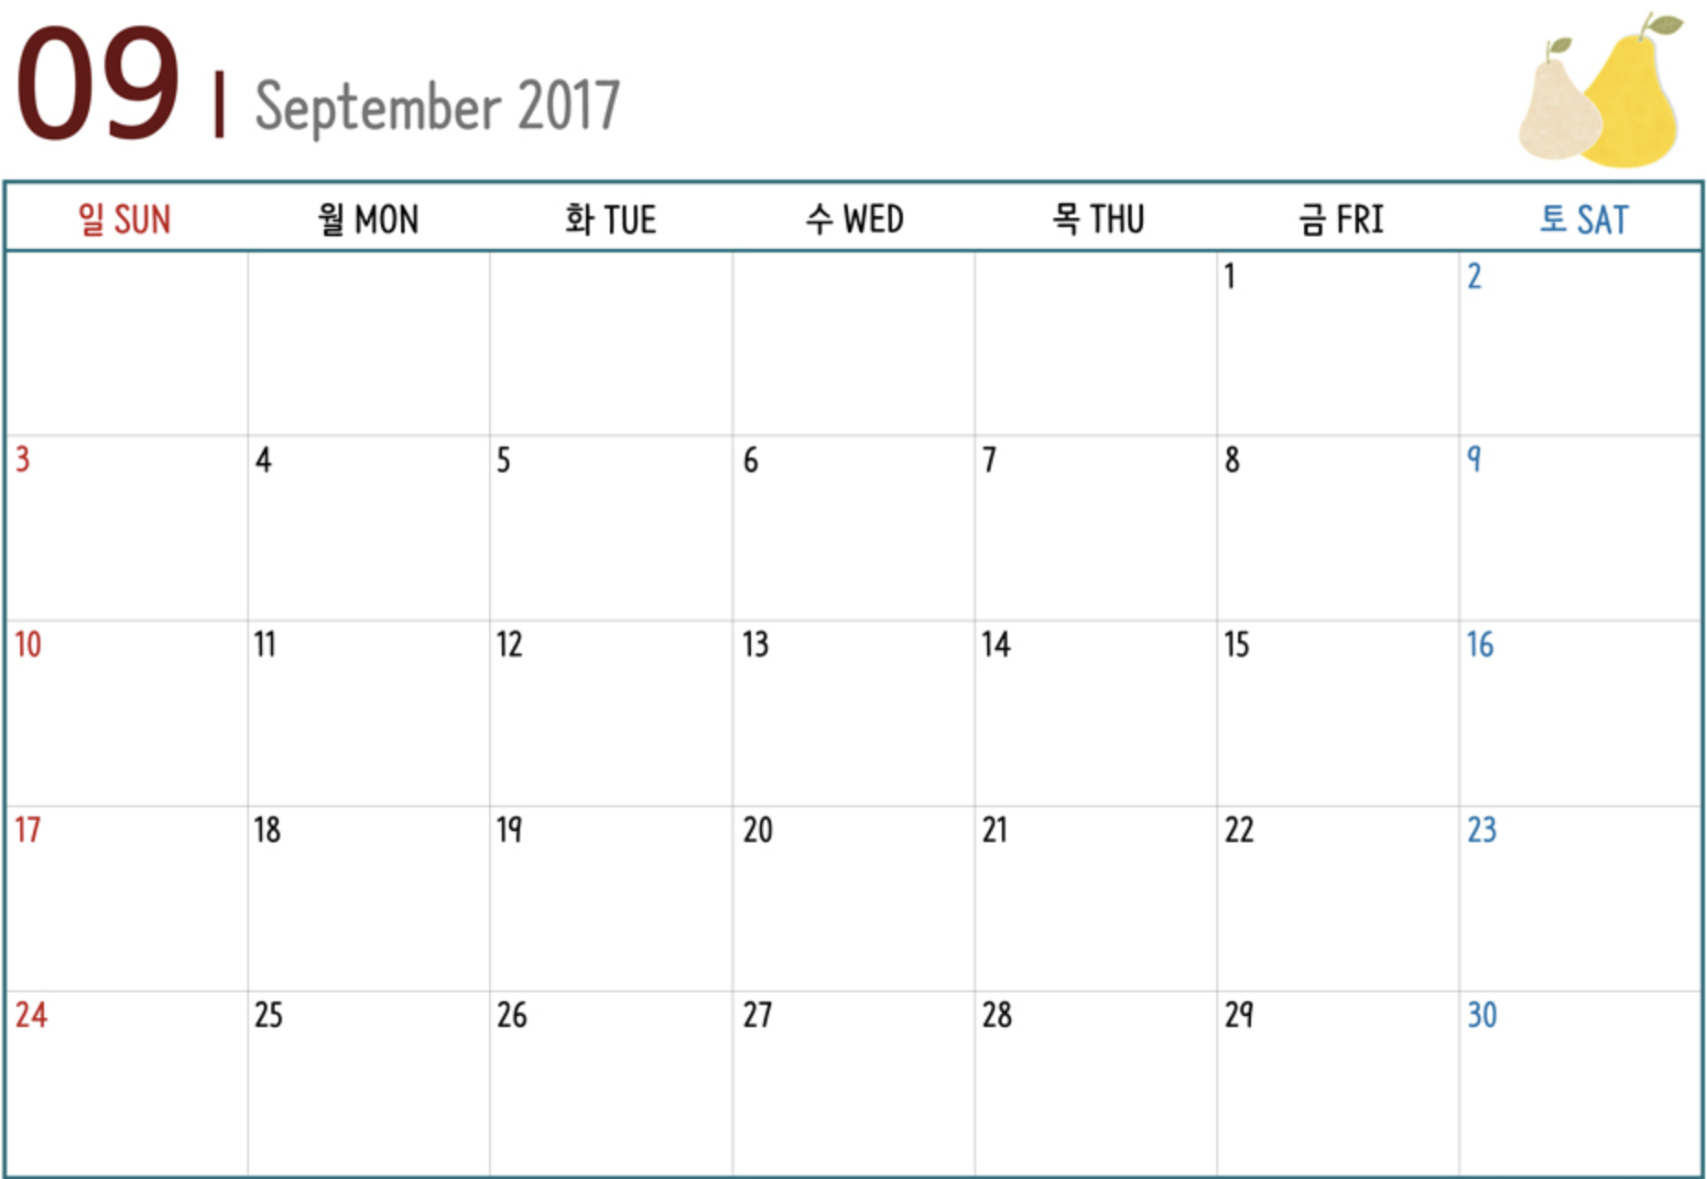
웹 디자인(다이어리 페이지)
오늘의 기록
마신 종류
마신 양
ml
목표량을 잘 지키셨네요!
목표치를
지켰는가
목표량을 못 지키셨네요ㅠ
유발 될 수 있는 질병
(랜덤)
하루 권장량을 넘었을 시 알림

Slide 12
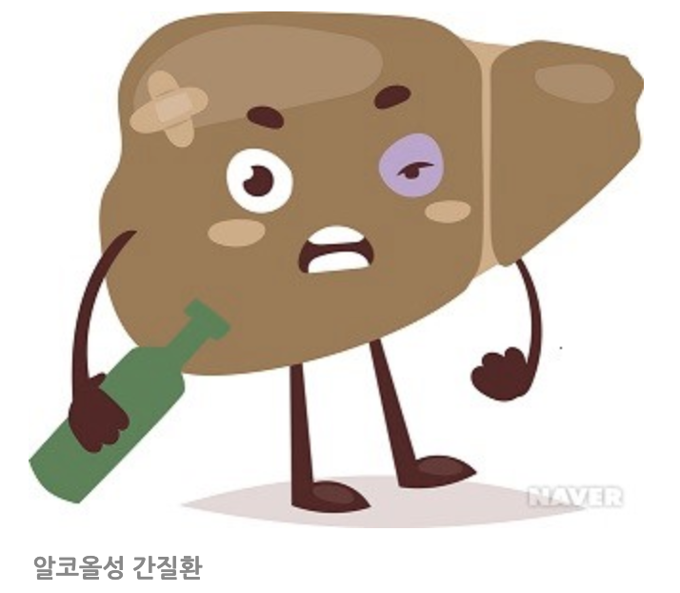
웹 디자인(질병 페이지)
Disease caused by alcohol
1. 알코올성 간질환
과다한 음주로 인해 발생하는 간질환을 의미하며 무증상 지방간에서
알코올성 간염, 간경변, 말기 간부전에 이르는 다양한 질환을 말합니다.

Slide 13
웹 디자인(사고 페이지)
A drunken accident
1. 음주운전
술에 취한 상태에서 자동차 등을 운전하는 것으로, 음주운전을 한 경우에는
사고가 발생하지 않았어도 도로교통법 위반으로 별도의 처벌을 받게 된다.

Slide 14
웹 디자인(대안 페이지)
Alternative drink
1. 술 대신 알코올이 안 들어있는 음료 마시기
술 맛이 나지만 알코올이 들어가있지 않은 음료를 마시는 것도 좋다.

Slide 15
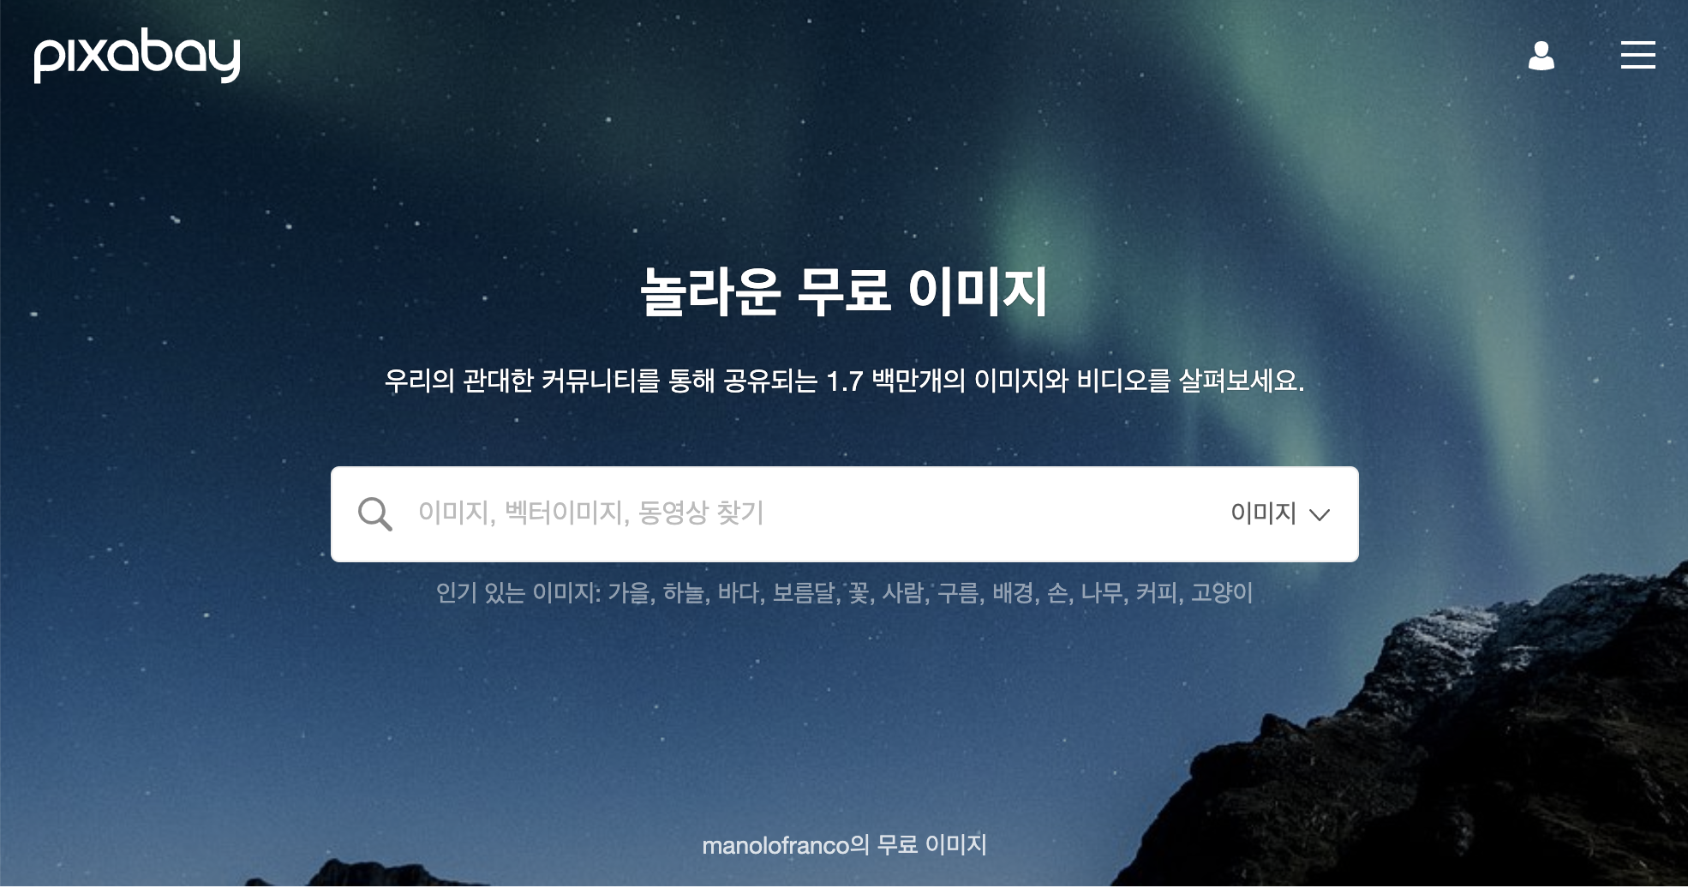
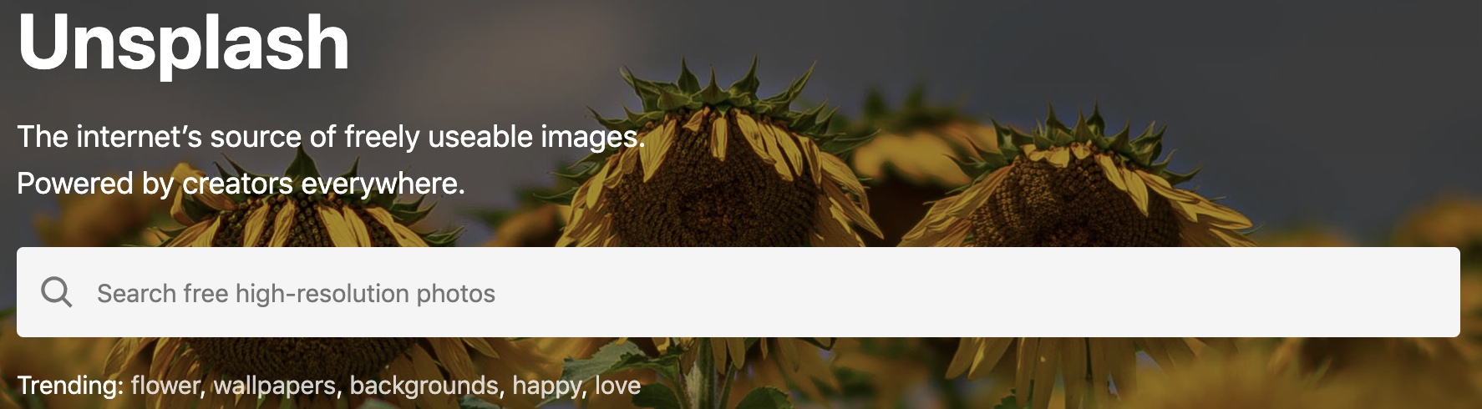
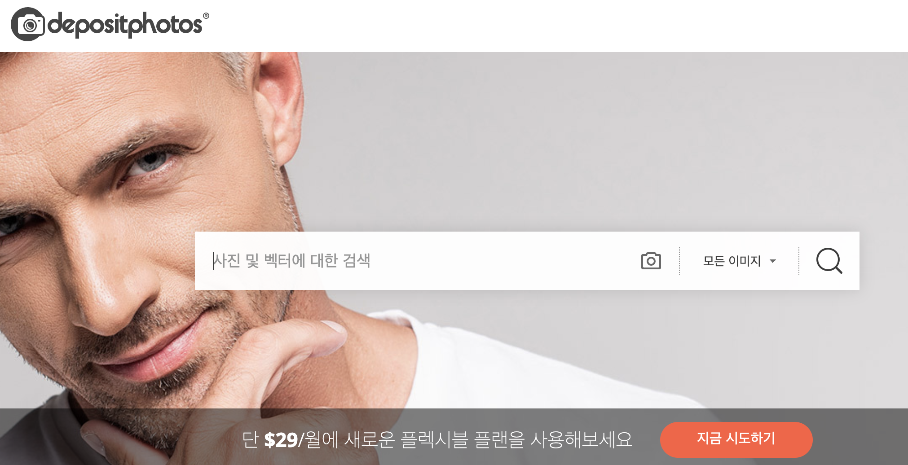
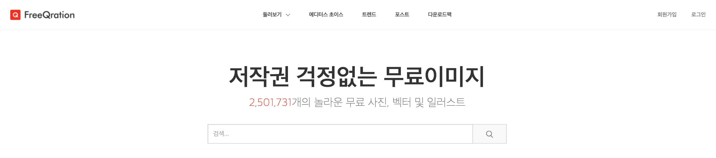
메인 페이지 배경사진

Slide 16


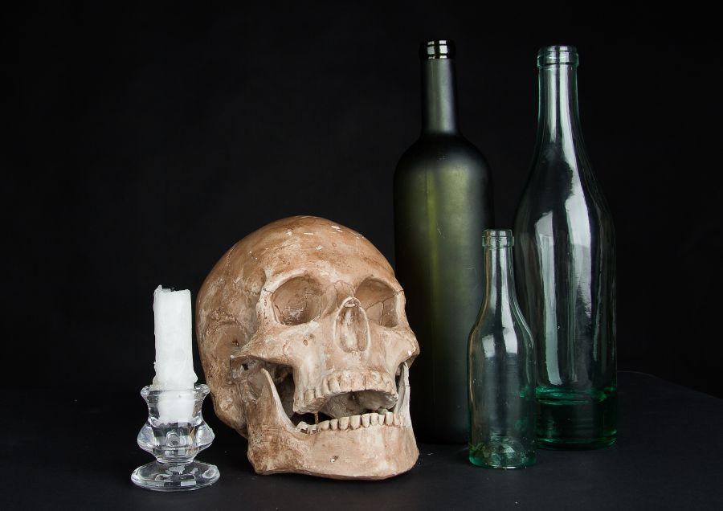

메인 페이지 배경사진
1.
2.
3.
4.

Slide 17
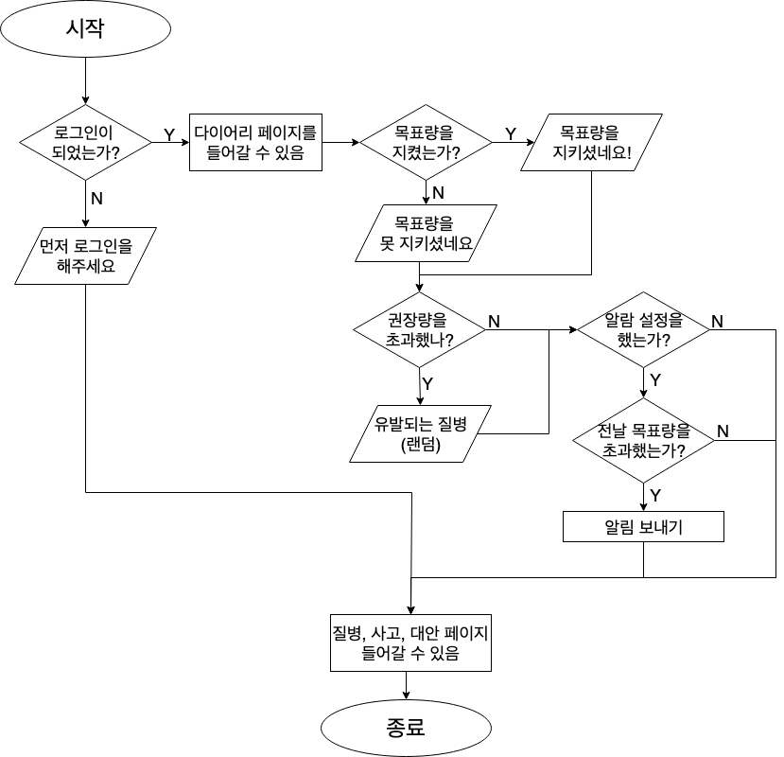
알고리즘

Slide 18
차주계획
Jsp에 대해 공부해오겠습니다.
메인페이지를 만들어오겠습니다.

Slide 19
감사합니다!

